Slide 1
genieproject.eu
IKT Tools für das Intrapreneurship

Slide 2
Index
1
IKT Tools für das Zeitmanagement
1.1 Vorteile und Defizite
1.2 Zeitmanagement-Tools
2
Aufgabenmanagement in der Teamarbeit
2.1 Entwurf einer eigenen Teamstrategie
2.2 Umsetzung der eigenen Teamstrategie

Slide 3
Lernziele
Am Ende des Moduls wirst du in der Lage sein:
Deine Zeit effizienter zu nutzen
Teamarbeit und Aufgabenzuweisung besser verwalten zu können
Werkzeuge zu kennen und zu nutzen, die dich bei der Aufgabenverwaltung unterstützen

Slide 4
Unit 1
IKT Tools für das Zeitmanagement
1.1 Vorteile und Defizite
1.2 Zeitmanagement-Tools

Slide 5
1. IKT Tools für das Zeitmanagement
1.1 Vorteile und Defizite
Heutzutage scheint Zeit das Maß aller Dinge zu sein. Wenn wir über ein gutes Zeitmanagement verfügen und uns selbst gut kennen, können wir unsere Aufgaben besser erledigen und gewinnen wertvolle Zeit für persönliche oder unternehmensinterne Projekte. Deshalb ist es heute wichtiger denn je, sich gut zu organisieren.
Dies kollidiert mit der zweitrangigen Rolle, die dem Zeitmanagement in einigen Unternehmenskulturen zugewiesen wird, da es eher als Nebenkompetenz denn als Kernkompetenz behandelt wird. Es überrascht nicht, dass dieses Problem exponentiell zunimmt, wenn es um unternehmerische Projekte geht, die aufgrund ihres üblichen Nebencharakters oft eng um die Haupttätigkeit herum geplant sind.
Quellennr.: 1

Slide 6
1. IKT Tools für das Zeitmanagement
1.2 Zeitmanagement-Tools
Um uns bei unseren ersten Schritten in der Welt des Zeitmanagements zu helfen oder unsere Organisationsfähigkeiten auf die nächste Stufe zu heben, findest du hier eine Auswahl an Tools (mit kostenlosen und kostenpflichtigen Angeboten):
Zeiterfassung: Die vollständige Kontrolle über Ihre Zeit ist der Schlüssel zu einem besseren Arbeits- und Privatleben.
ist eine kostenlose App zur Zeiterfassung, die dem/die Nutzer*in, egal ob Einzelperson oder Team, eine Reihe von zeitbezogenen Tools zur Verfügung stellt, um Countdowns, die für eine Aufgabe aufgewendete Zeit oder die anrechenbare Zeit zu überwachen.
bietet eine Vielzahl von Instrumenten zur Zeiterfassung, wie z. B. Aufgabenführung, Fokus-Sitzungen und eine Reihe von Berichten, die eine eingehende Analyse der Zeiteinteilung des*r Nutzer*in ermöglichen.
Quellennr.: 4, 5

Slide 7
1. IKT Tools für das Zeitmanagement
1.2 Zeitmanagement-Tools
Social Media Marketing: Die Planung von Beiträgen ist für jede Social-Media-Strategie unerlässlich. Leider können wir nicht rund um die Uhr auf unseren Bildschirm schauen und auf den richtigen Moment warten, um dieses brillante Memo oder diese Infografik zu posten.
, zum Beispiel, unterstützt bis zu 20 Social Media-Plattformen, darunter Twitter, Facebook, Instagram, TikTok, LinkedIn und YouTube. Der kostenlose Tarif ermöglicht die Verwaltung von 2 Konten und die Planung von bis zu 5 Beiträgen. Außerdem unterstützt es die Beitragsautomatisierung, d. h. bestimmte Blog- und Web-Updates können automatisch gepostet werden.
bietet ähnliche Funktionen, aber noch bessere Automatisierungsmöglichkeiten und einen kostenlosen Service, der die Verwaltung von 3 sozialen Konten und die Planung von bis zu 10 Beiträgen ermöglicht.
Quellennr.: 6, 7

Slide 8
1. IKT Tools für das Zeitmanagement
1.2 Zeitmanagement-Tools
Bildschirmnutzung: Um unser Zeitmanagement zu verbessern, ist die Kontrolle unserer Bildschirmzeit von entscheidender Bedeutung, damit wir unsere Arbeit optimieren können und nicht ermüden.
AppDetox ermöglicht es den Nutzer*innen, ihre Bildschirmzeit zu überwachen und benutzerdefinierte Blockierregeln und App-Blockierlisten zu erstellen.
Moment bietet geräteübergreifende Funktionen und Browsererweiterungen, allerdings nur bei kostenpflichtigen Tarifen.
Quellennr.: 8, 9

Slide 9
1. IKT Tools für das Zeitmanagement
1.2 Zeitmanagement-Tools
Projektmanagement und Organisieren: Wie wir in der nächsten Unit sehen werden, können die Nutzer*innen mit diesen Apps viele Parameter verwalten, z. B. Aufgabenliste, Fristen, Sortierung, gemeinsame Nutzung und Hochladen von Dateianhängen, und werden so zu einer Art "Organisationszentrale". Die meisten von ihnen ermöglichen den Austausch von Inhalten mit anderen Nutzern.
Gute Beispiele hierfür sind , , und . Obwohl jede von ihnen eine Reihe von zu erwartenden Kernfunktionen wie die oben genannten enthält, haben sie doch ihre eigenen Tricks in petto, um den Umgang mit der Produktivität zu erleichtern.
Quellennr.: 10, 11, 12, 13

Slide 10
Unit 2
Aufgabenmanagement in der Teamarbeit
2.1 Entwurf einer eigenen Teamstrategie
2.2 Umsetzung der eigenen Teamstrategie

Slide 11
2. Aufgabenmanagement in der Teamarbeit
2.1 Entwurf einer eigenen Teamstrategie
In der Regel ist der Erfolg eine unmittelbare Folge einer angemessenen Strategie. Daher ist es wichtig zu wissen, wie man den Plan entwirft, d. h. ein solides Arbeitsablaufdiagramm zu entwerfen, um die für die Verwirklichung des Projekts erforderlichen Schritte effektiv abzubilden.
Quellennr.: 2

Slide 12
2. Aufgabenmanagement in der Teamarbeit
2.1 Entwurf einer eigenen Teamstrategie
Erstelle eine Liste mit allen Aufgaben, die dein Team erledigen muss.
Notiere Fristen und Zeit-rahmen für jede Aufgabe.
Priorisiere die Aufgaben.
Notiere alle anderen relevanten Informa-tionen für jede Aufgabe.
Verteile die Aufgaben ausge-wogen auf die Team-mitglieder.
Halte die Fortschritte des Teams fest.
Bitte bedenke, dass es sich hierbei nur um einen Vorschlag handelt. Zögere also nicht, ihn zu ändern, damit er deinen Bedürfnissen noch mehr entspricht.
Quellennr.: 2

Slide 13
2. Aufgabenmanagement in der Teamarbeit
2.2 Umsetzung der eigenen Teamstrategie
Sobald wir unseren eigenen Plan konzipiert haben, ist es an der Zeit, ihn umzusetzen. Wie wir in der vorherigen Lektion gesehen haben, gibt es mehrere Alternativen, die eine klare, einfache und effektive Lösung bieten, indem sie den Fortschritt frei zugänglich publizieren und den E-Mail-Verkehr und die Kommunikationskanäle minimieren.
In dieser Präsentation wird die kostenlose Version von Asana verwendet, um den oben beschriebenen Implementierungsprozess zu veranschaulichen. Alle neuen Nutzer*innen erhalten einen Monat kostenlos den Premium Account (der mehr Funktionen bietet).
Quellennr.: 2, 11

Slide 14
2. Aufgabenmanagement in der Teamarbeit
2.2 Umsetzung der eigenen Teamstrategie
Erstelle eine Liste mit allen Aufgaben, die dein Team erledigen muss:
Dies ist ein wichtiger Schritt, da er die Struktur des Projekts festlegt. Aufgabennamen und -bereiche sollten so konkret und prägnant wie möglich sein. Wie wir später sehen werden, erlauben die meisten Programme, wie in diesem Fall die kostenlose Version von Asana, Aufgaben und Unteraufgaben innerhalb dieser.
Quellennr.: 2

Slide 15
2. Aufgabenmanagement in der Teamarbeit
2.2 Umsetzung der eigenen Teamstrategie
Umfang-reiche Aufgaben aufteilen
Kleinere, ähnlich große Aufgaben erleichtern die Verteilung
Ausge-wogene Arbeits-belastung
Bessere Verteilung des Personals
Schnellere Prozesse
Quellennr.: 2

Slide 16
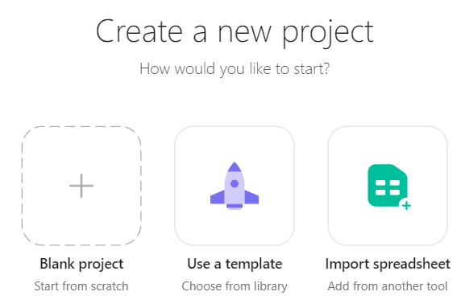
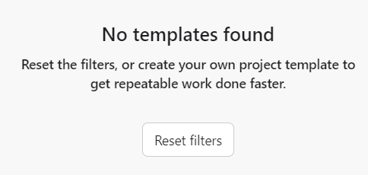
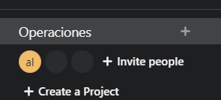
2. Aufgabenmanagement in der Teamarbeit
2.2 Umsetzung der eigenen Teamstrategie
Sobald du das Dashboard von Asana betreten hast, klicke auf eines der +-Symbole auf der linken Seite, um ein neues Projekt zu erstellen (1) und wähle deinen ersten Schritt (2).
Extratipp: Um auf einige der Vorlagen zugreifen zu können, klicke auf "Vorlage verwenden" (blaue Rakete, 2) und dann auf "Filter zurücksetzen" (unterhalb des blauen Sofas, 3). Dann kannst du auf einige Vorlagen zugreifen, ohne bei Null anfangen zu müssen!
2
1
3
Quellennr.: 11

Slide 17
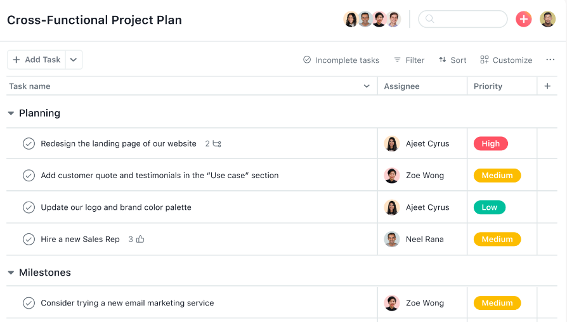
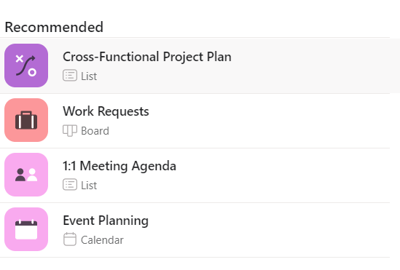
2. Aufgabenmanagement in der Teamarbeit
2.2 Umsetzung der eigenen Teamstrategie
In diesem Fall verwenden wir eine listenbasierte Darstellung (1) für die Verteilung des Projekts. In manchen Fällen können die Layouts Pinnwand (2) oder Kalender (3) anschaulicher sein, insbesondere bei zeitkritischen, einfacheren Projekten. Dann musst du dem Projekt nur noch einen Namen geben, das Symbol anpassen und die Datenschutzeinstellungen ändern.
1
2
3
Quellennr.: 11

Slide 18
2. Aufgabenmanagement in der Teamarbeit
2.2 Umsetzung der eigenen Teamstrategie
Führe für jede Aufgabe Fristen und Zeitrahmen auf: Bei der Schätzung der Dauer einer Aufgabe ist zu bedenken, dass die Aufgaben nicht nur unterschiedlich lang sind, sondern dass auch das unterschiedliche Arbeitstempo der Personen, die sie ausführen, berücksichtigt werden muss.
In jedem Fall sollte bei der Schätzung der Fristen zusätzliche Zeit berücksichtigt werden, um unvorhergesehene Ereignisse abzufangen; ideale Bedingungen sind nur von theoretischer Natur!
Jeder Aufgabe eine Priorität zuweisen: Die Zuweisung von Prioritäten sollte auf Fragen wie diese antworten:
Würde die Nichterledigung dieser Aufgabe die Durchführbarkeit des Projekts gefährden?
Würde dies das Team davon abhalten, mehrere andere Projekte zu starten?
Wie knapp ist die Frist?
Quellennr.: 2

Slide 19
2. Aufgabenmanagement in der Teamarbeit
2.2 Umsetzung der eigenen Teamstrategie
In Asana können Fristen durch Klicken auf "Fälligkeitsdatum" (1) und Prioritäten durch Klicken auf "Priorität" (2) festgelegt werden.
1
2

Slide 20
2. Aufgabenmanagement in der Teamarbeit
2.2 Umsetzung der eigenen Teamstrategie
Notiere alle anderen relevanten Informationen für jede Aufgabe: Nicht alle Aufgaben können mit einem grafischen Titel erklärt werden, daher werden oft Informationen, wie detaillierte Beschreibungen, angehängte Dateien, Aktualisierungen und sogar Unteraufgaben benötigt.
Zögere nicht, diese Details hinzuzufügen und anzufordern, denn sie ersparen dir viel Zeit bei der doppelten Überprüfung von Fahrten und Bestätigungsanrufen: es ist viel schneller, nur eine Anlaufstelle zu haben, als mehrere zu überprüfen.
Hinzu kommt, dass diese Websites für deine Teammitglieder möglicherweise nicht zugänglich sind, was bedeutet, dass sie dir nicht helfen können!
Denke daran, die Projektinformationen so frei zugänglich und einheitlich wie möglich zu halten!
Quellennr.: 2

Slide 21
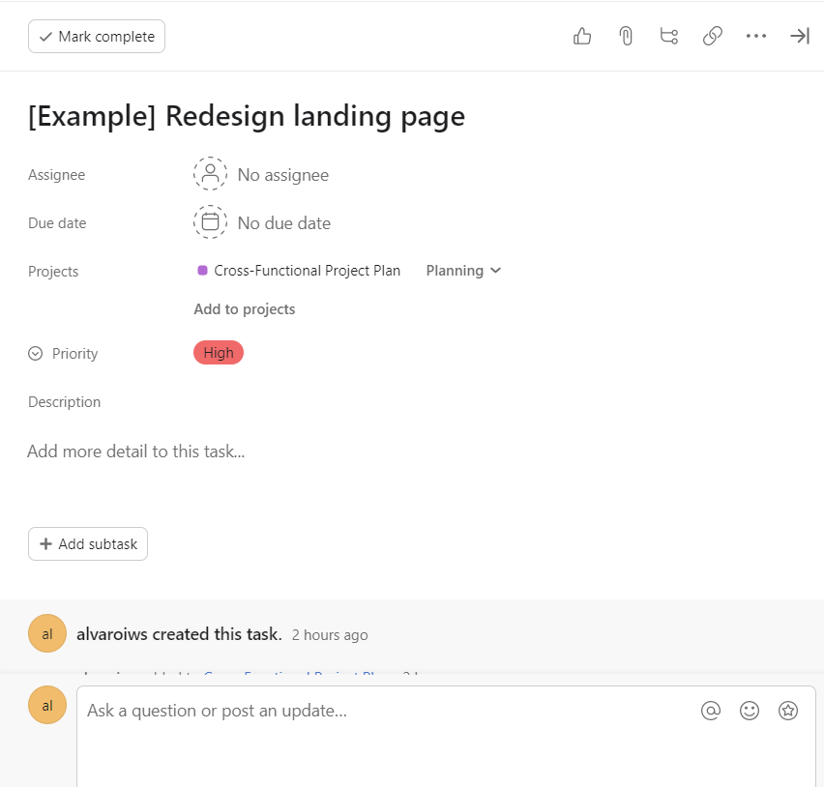
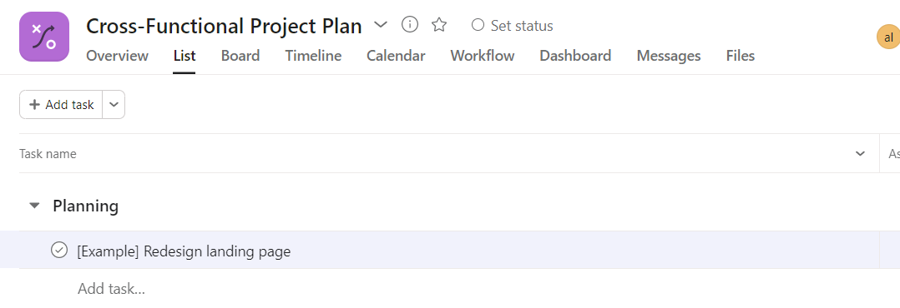
2. Aufgabenmanagement in der Teamarbeit
2.2 Umsetzung der eigenen Teamstrategie
2
3
4
Um Aufgabendetails in Asana hinzuzufügen, klicke einfach auf "Details" (1) direkt unter dem Pfeil links neben dem Feld " Verantwortliche*r". Dann gibt es Schaltflächen zum Anhängen von Dateien (2), zum Hinzufügen von Unteraufgaben (3), zum Teilen von Aufgaben (4), zum Hinzufügen einer Beschreibung (5) und zum Posten von Kommentaren/Aktualisierungen (6).
5
3
1
6
Quellennr.: 11

Slide 22
2. Aufgabenmanagement in der Teamarbeit
2.2 Umsetzung der eigenen Teamstrategie
Verteile die Aufgaben ausgewogen auf die Teammitglieder
Jeder Mensch verfügt über eine Reihe unterschiedlicher Fähigkeiten. Deshalb ist die Kenntnis der Fähigkeiten deines Teams der Schlüssel zu einer erfolgreichen Bestandsaufnahme der Ressourcen für die Zusammenarbeit im Team. Bei der Aufgabenzuweisung sind diese Faktoren ebenso zu berücksichtigen wie die Länge/Komplexität der Aufgabe selbst. Sorge dich also nicht, wenn die Teammitglieder zu einem bestimmten Zeitpunkt unterschiedlich viele Aufgaben zu erledigen haben - es geht darum, die Arbeitsbelastung auszugleichen!
Halte die Fortschritte des Teams fest.
Während das Projekt voranschreitet, kann die Überwachung seiner Entwicklung einen großen Durchbruch darstellen. So wissen die Teammitglieder zu jedem Zeitpunkt, wo sie sich gerade befinden. Es ist ein gewaltiger Unterschied, ob man alle Aufgaben im Kopf hat oder ob diese "Karte" die eigene Position in Echtzeit anzeigt!
Quellennr.: 2

Slide 23
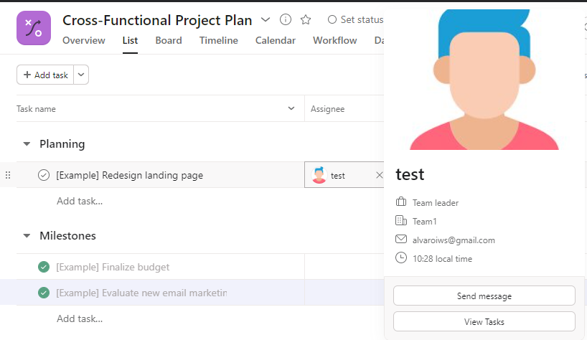
2. Aufgabenmanagement in der Teamarbeit
2.2 Umsetzung der eigenen Teamstrategie
Der Fortschritt lässt sich in Asana leicht nachverfolgen, indem man Aufgaben (1) und Unteraufgaben (zugänglich, wenn man auf Details klickt, direkt neben den Details des Beauftragten, 2) abhakt.
Was die Arbeitsbelastung der Teammitglieder betrifft, so wird beim Bewegen des Mauszeigers über die Details der zugewiesenen Person (3) ein Menü mit den Details dieser Person angezeigt, mit der Option, ihre Aufgaben (4) auf einer visuellen Kalendertafel anzuzeigen.
1
2
3
4
Quellennr.: 11

Slide 24
Teste dein Wissen!
3. Sollten Projektinformationen standardmäßig öffentlich zugänglich sein?
Nein, dies fällt unter die Datenschutz-Grundverordnung (GDPR) der Kolleg*innen
Ja, denn es würde den Fortschritt fördern
Nein, der/die Projektleiter*in muss es nicht wissen
Bitte beantworte folgende Fragen:
Wird der Organisationsfähigkeit in der Unternehmenskultur eine ausdrückliche und vorrangige Rolle eingeräumt?
Meistens ja
Ja, aber nur für Intrapreneur*innen
Meistens nicht
4. Ist Trello eine App zur Verwaltung der Bildschirmnutzung?
Ja
Nein
Ja, aber nur im kostenpflichtigen Tarif
2. Ist es richtig, den/die Teamkolleg*in die Dinge vorzuhalten, um einen Plan abzuschließen?
Ja, eigentlich meine erste Wahl
Ja, aber nur zu bestimmten Anlässen
Nein, ich würde es nie tun
5. Sollten alle Teamkolleg*innen die gleiche Anzahl von Aufgaben haben?
Ja, natürlich
Nein, solange sie ein ähnliches Arbeitspensum haben
Nein, der/die Verantwortliche ist davon ausgenommen

Slide 25
Teste dein Wissen!
3. Sollten Projektinformationen standardmäßig öffentlich zugänglich sein?
Nein, dies fällt unter die Datenschutz-Grundverordnung (GDPR) der Kolleg*innen
Ja, denn es würde den Fortschritt fördern
Nein, der/die Projektleiter*in muss es nicht wissen
Lösung:
Wird der Organisationsfähigkeit in der Unternehmenskultur eine ausdrückliche und vorrangige Rolle eingeräumt?
Meistens ja
Ja, aber nur für Intrapreneur*innen
Meistens nicht
4. Ist Trello eine App zur Verwaltung der Bildschirmnutzung?
Ja
Nein
Ja, aber nur im kostenpflichtigen Tarif
2. Ist es richtig, den/die Teamkolleg*in die Dinge vorzuhalten, um einen Plan abzuschließen?
Ja, eigentlich meine erste Wahl
Ja, aber nur zu bestimmten Anlässen
Nein, ich würde es nie tun
5. Sollten alle Teamkolleg*innen die gleiche Anzahl von Aufgaben haben?
Ja, natürlich
Nein, solange sie ein ähnliches Arbeitspensum haben
Nein, der/die Verantwortliche ist davon ausgenommen

Slide 26
Zusammenfassung
Gut gemacht! Jetzt weißt du mehr über:
Organisieren und wie du deine Zeit besser nutzen kannst
Beziehe dein Team ein und mache aus dem Ganzen mehr als die Summe seiner Teile
Planung und effizientes Zeitmanagement

Slide 27
Literaturverzeichnis (1)
https://www.mindtools.com/arb6j5a/what-is-time-management
https://monday.com/blog/teamwork/team-task-management/
https://www.myindielifeblog.net/blog/buffer-free-plan
https://clockify.me/
https://www.rescuetime.com/
https://www.hootsuite.com/

Slide 28
Literaturverzeichnis (2)
https://buffer.com/
https://appdetox.github.io/
https://appadvice.com/app/moment-cut-screen-time/771541926
https://trello.com/
https://asana.com/
https://slack.com/
https://evernote.com/

Slide 29
genieproject.eu
Vielen Dank!

